Slide 1


ỦY BAN NHÂN DÂN QUẬN LONG BIÊN
TRƯỜNG MẦM NON NẮNG MAI
LQVT: So sánh nhóm đối tượng có số lượng trong phạm vi 5

Slide 2

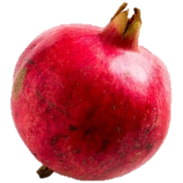
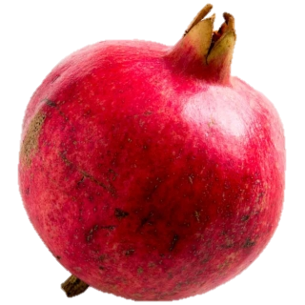

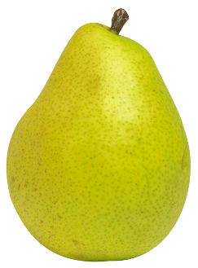
1. Ôn nhận biết số lượng trong phạm vi 5
- Các con hãy tìm những đồ vật nào có số lượng là 5

Slide 3
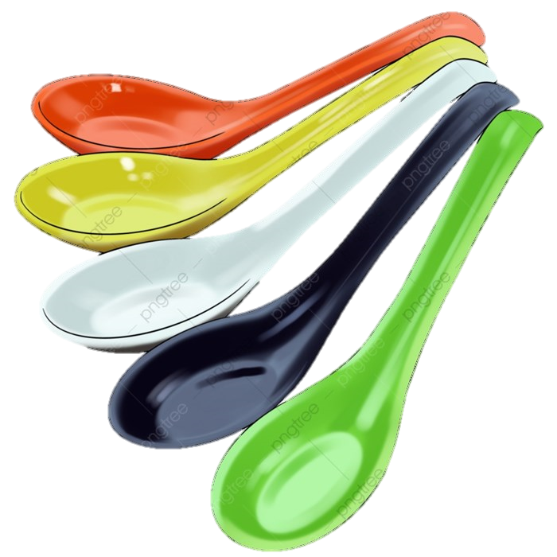
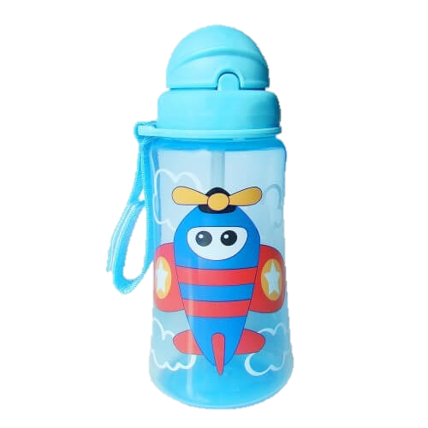


Các con hãy tìm những đồ vật nào có số lượng là 5

Slide 4
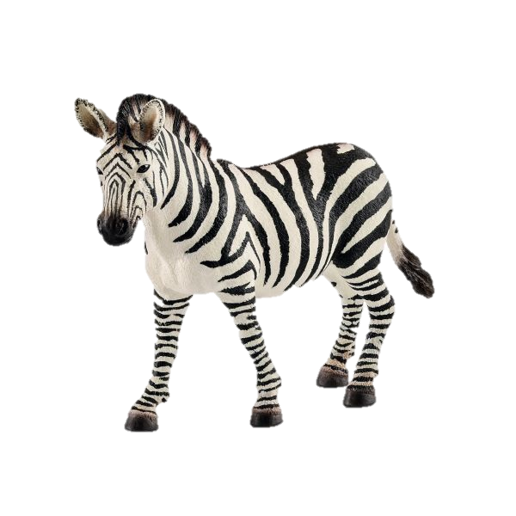
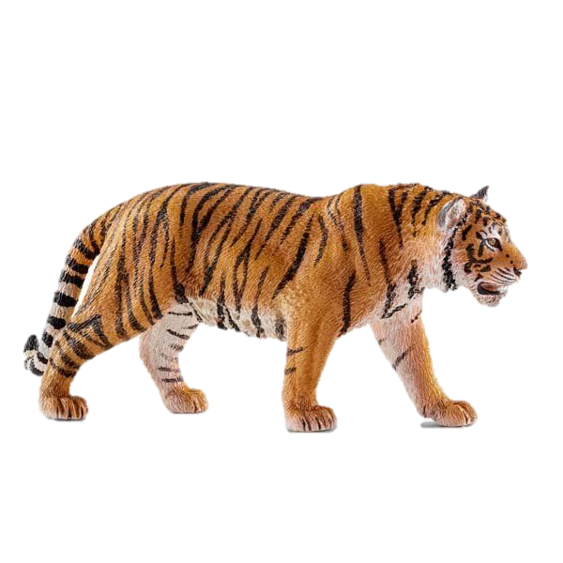
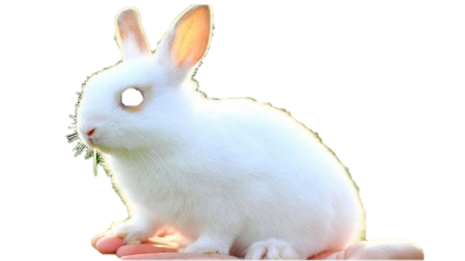
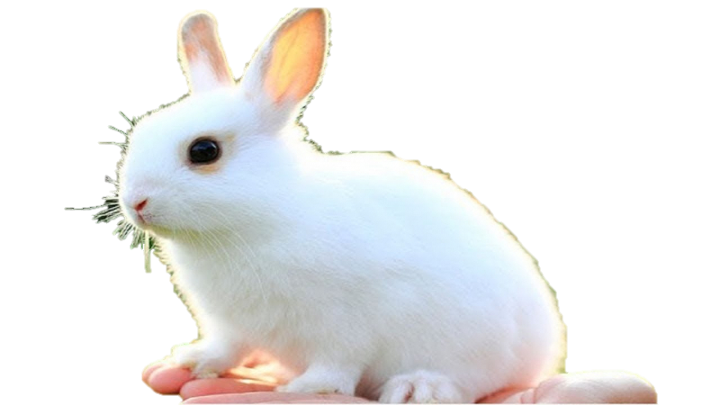
Các con hãy tìm những đồ vật nào có số lượng là 5

Slide 5




2. So sánh nhóm đối tượng có số lượng trong phạm vi 5

Slide 6
2. So sánh nhóm đối tượng có số lượng trong phạm vi 5

Slide 7
Trò chơi:
THỬ TÀI CỦA BÉ

Slide 8
Bé hãy thêm vào cho đủ số lượng là 5

Slide 9
Bé hãy thêm vào cho đủ số lượng là 5

Slide 10


Bé hãy thêm vào cho đủ số lượng là 5

